Slide 1
Snapshot testing
Un approccio innovativo per la verifica dei test
Ivano Matrisciano corso di Software Project Management and Evolution
2024

Slide 2
Panoramica
Introduzione allo snapshot testing
Esempio: Verify per .NET
Conclusioni

Slide 3
Panoramica
Introduzione allo snapshot testing
Esempio: Verify per .NET
Conclusioni

Slide 4
Introduzione allo snapshot testing
In questa sezione:
Cosa è lo snapshot testing
Scenari d’uso
Traction
Che aspetto ha uno snapshot test
Pipeline dello snapshot testing
Gestione degli snapshot

Slide 5
1. Introduzione: cosa è lo snapshot testing
Lo snapshot testing è una tecnica di verifica che permette di semplificare la stesura di casi di test
Prevede di memorizzare un output della funzione sotto test come known good
Si controlla che la stessa funzione, con gli stessi input, dia lo stesso risultato
Così facendo non è necessario indicare manualmente l'expected result e le asserzioni

Slide 6
1. Introduzione: scenari d’uso
Ad oggi lo snapshot testing viene utilizzato principalmente per:
Test di interfacce (UI testing)
Si può verificare che una schermata non sia variata rispetto ad uno snapshot buono, senza scrivere asserzioni complicate
Test di unità
Si può verificare che il risultato ottenuto non sia variato rispetto a quello known good
Test di integrazione
Si possono agevolmente verificare non solo i valori delle proprietà, ma anche la struttura di DTO e header

Slide 7
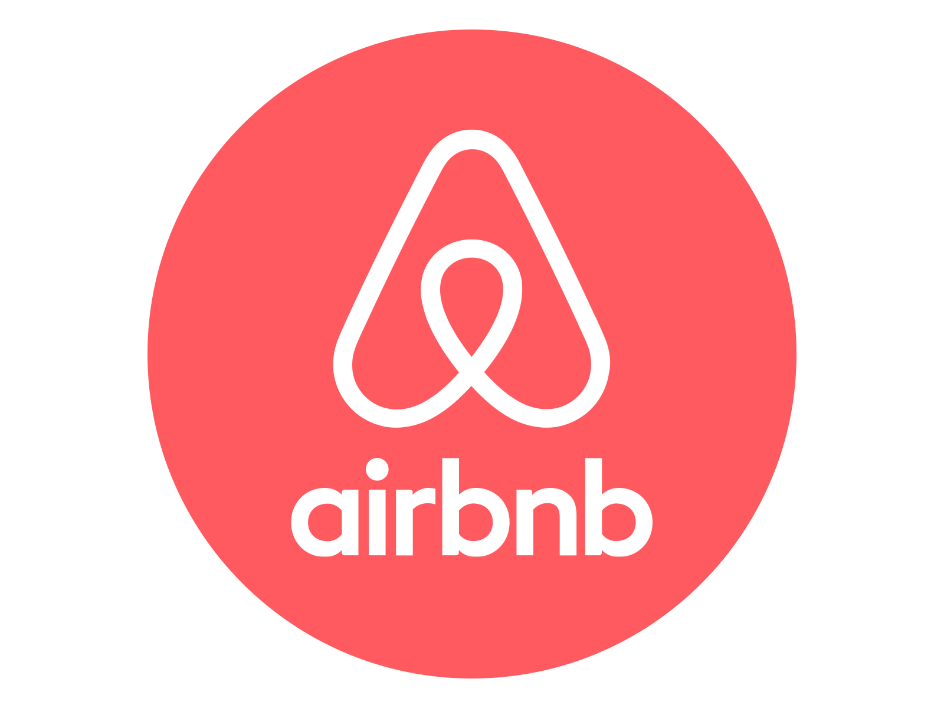


1. Introduzione: chi usa lo snapshot testing
30 000 snapshot tests
(per l’app su iOS)
> 1 000 snapshot tests
> 1 000 snapshot tests
Altre aziende che usano di snapshot testing includono: Uber, Lyft, Robinhood

Slide 8
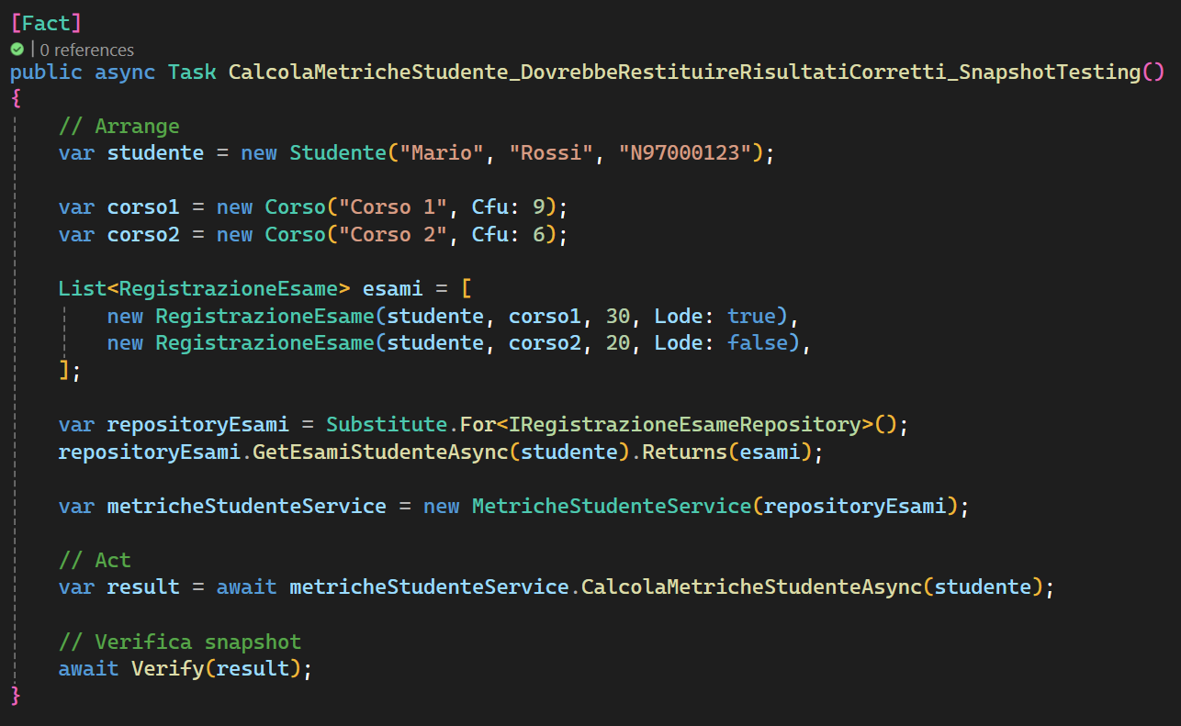
1. Introduzione: esempio di snapshot test

Slide 9
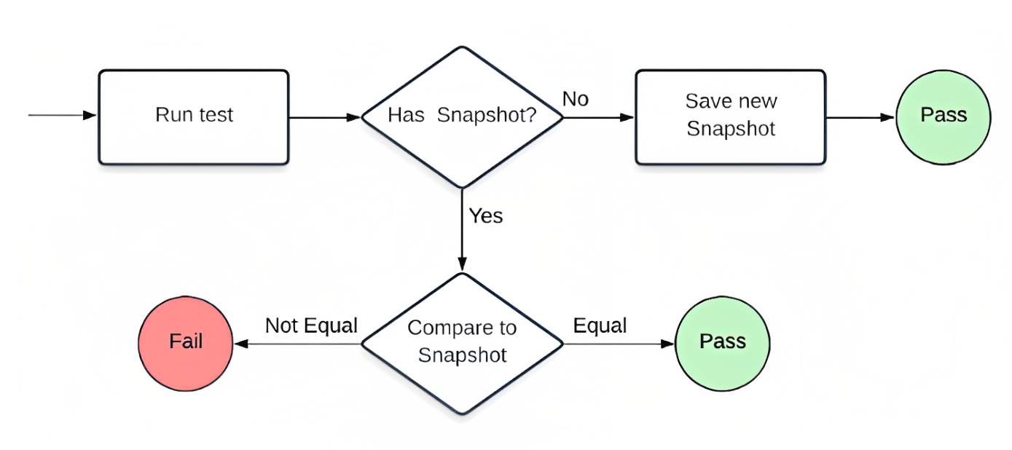
1. Introduzione: pipeline del sistema di verifica

Slide 10
1. Introduzione: gestione degli snapshot
Per ognuno dei test scritti è necessario salvare su disco lo snapshot, cioè un file contenente l’expected result propriamente serializzato
è necessario versionare gli snapshot
Ogni volta che uno snapshot differisce da quello salvato, il test fallirà
alla prima esecuzione non esiste uno snapshot known-good e il test fallirà

Slide 11
Panoramica
Introduzione allo snapshot testing
Esempio: Verify per .NET
Conclusioni

Slide 12
Esempio: Verify per .NET
In questa sezione:
Progetto di esempio
Setup del progetto di test
Snapshot per test di unità
Verifica di eccezioni
Snapshot per test di integrazione
Snapshot per test di interfacce

Slide 13
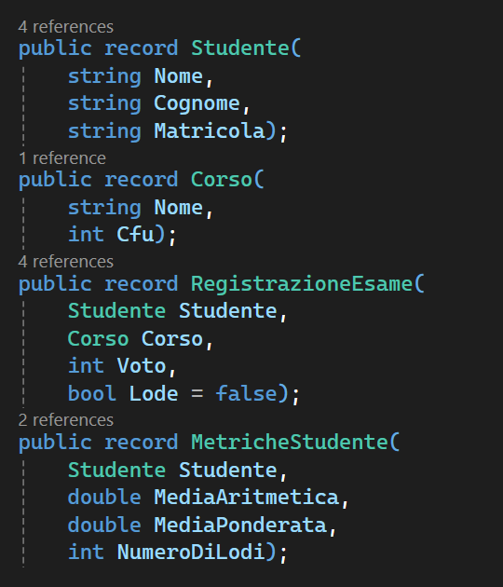
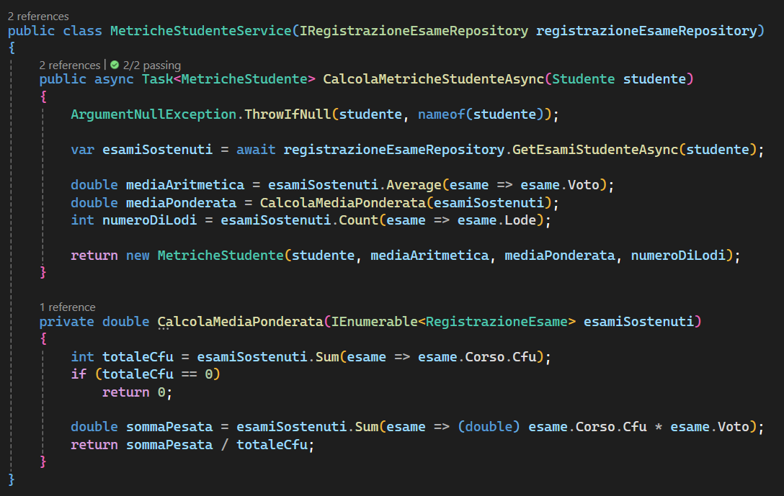
2. Esempio: il progetto
Obiettivo: calcolare le metriche di uno studente, intese come media aritmetica, media ponderate e numero di lodi per gli esami sostenuti

Slide 14
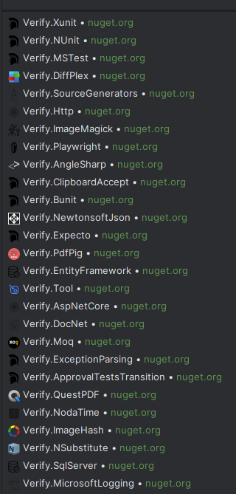
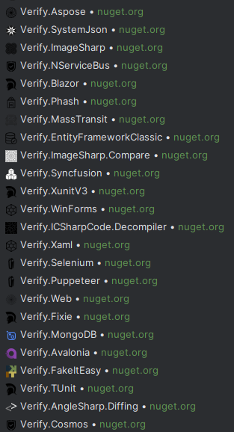
2. Esempio: il progetto di test
Prepariamo dunque un progetto di test per la nostra applicazione
Ingredienti:
Un framework di test
xUnit
Una libreria per mocking
NSubstitute
Helper per le asserzioni
FluentAssertions
Una libreria di Snapshot Testing
Verify (MIT license ^{╰(*°▽°*)╯})
Alcuni degli infiniti ^{(*)} pacchetti Verify →
(*): il numero di pacchetti non è infinito

Slide 15
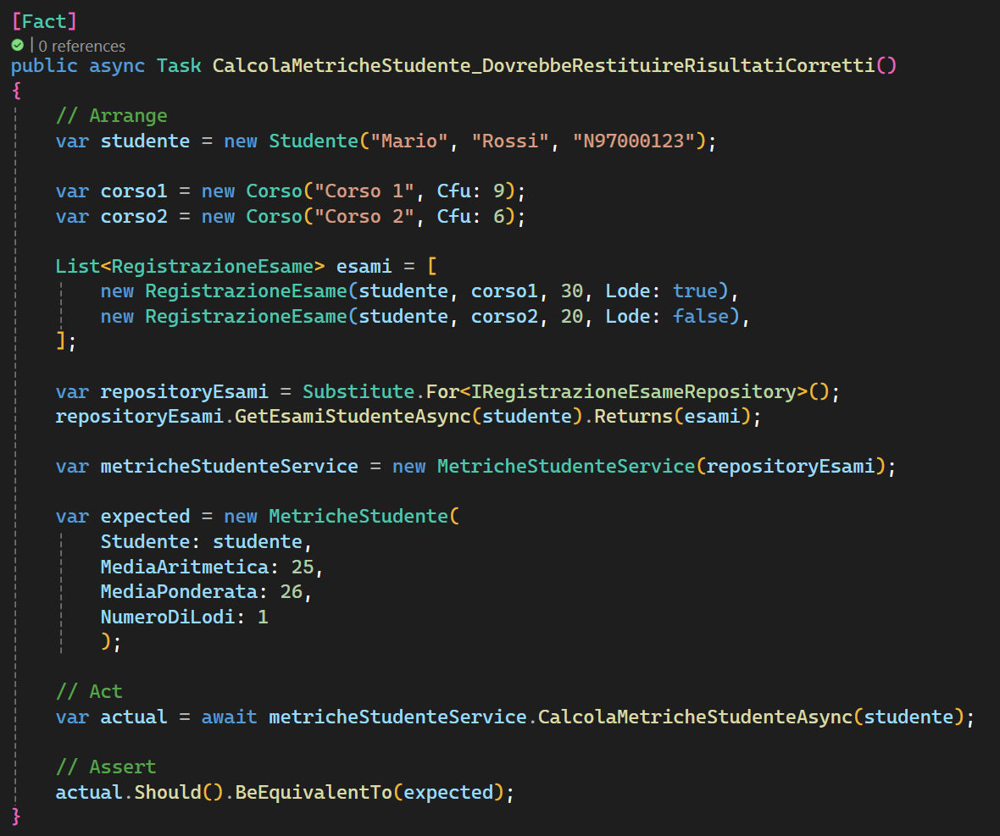
2. Esempio: un test di unità classico
Preparazione dei dati
Mock della repository dei voti
Definizione dei valori attesi
Azione e asserzione

Slide 16
2. Esempio: un test di unità con snapshot
Preparazione dei dati
Mock della repository dei voti
Azione e verifica

Slide 17
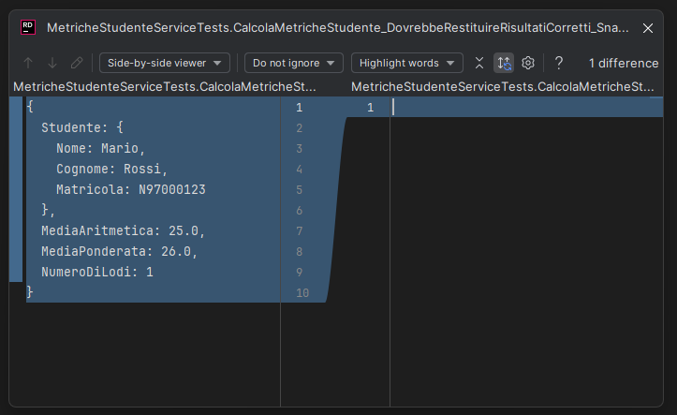
2. Esempio: inizializzazione dello snapshot
Alla prima esecuzione il test fallisce in quanto non esiste un known-good
Si aprirà il nostro merge tool per permetterci di visionare le differenze e modificare il known-good
Fissato lo snapshot, il test passerà finché il metodo produrrà gli stessi risultati

Slide 18
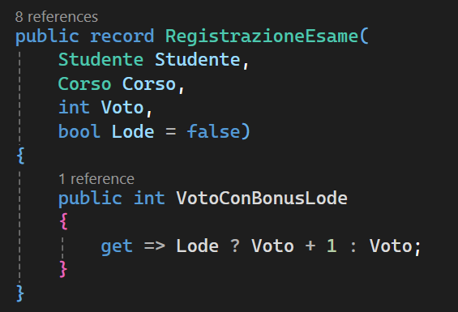
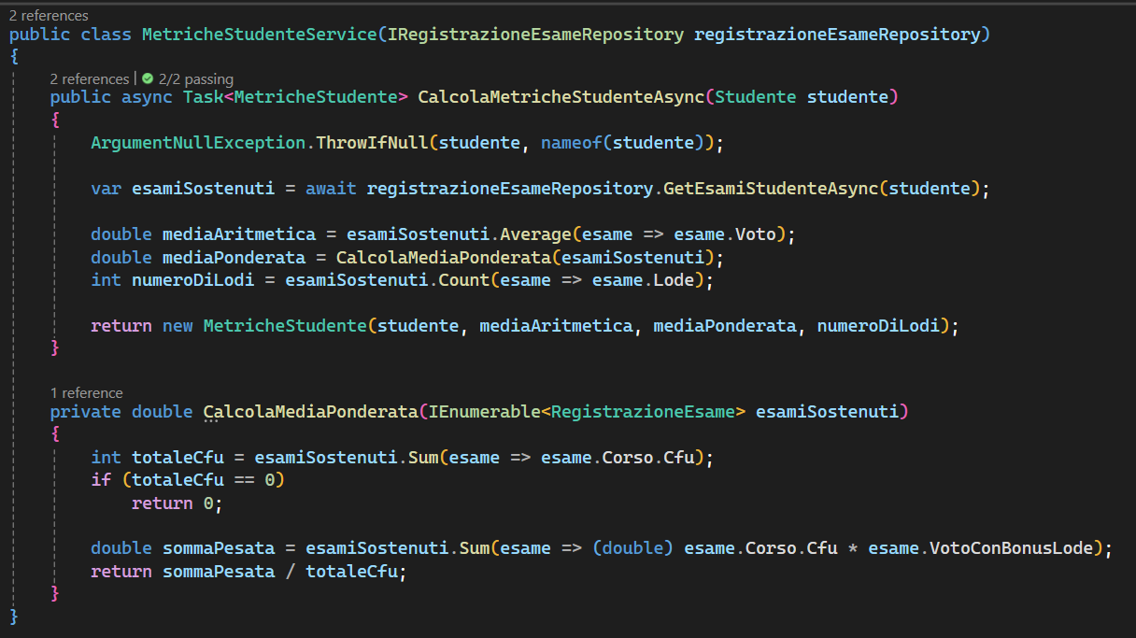
2. Esempio: modifica alla business logic
Ora le lodi valgono un voto in più nel calcolo della media ponderata

Slide 19
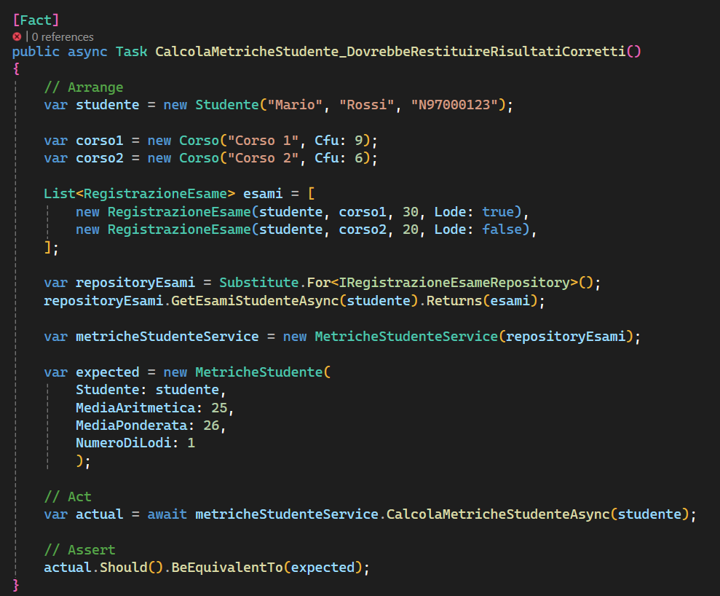
2. Esempio: modifica alla business logic (1/2)
Il test di unità fallisce:
Messaggio:
Expected property actual.MediaPonderata to be 26.0, but found 26.6.
Sta a noi andare a modificare il test affinché corrisponda ai nuovi requisiti

Slide 20
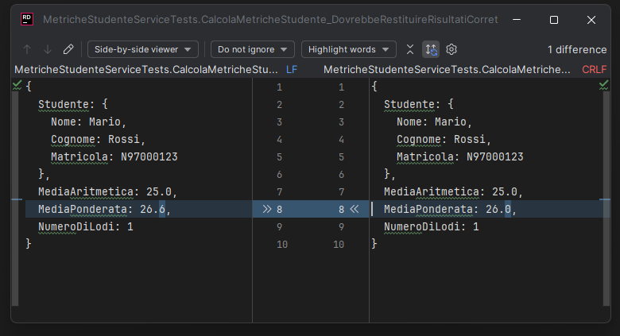
2. Esempio: modifica alla business logic (2/2)
Lo snapshot test fallisce poiché trova valori diversi rispetto a quelli memorizzati e segnati come buoni
Possiamo dunque usare il merge tool per accettare o rigettare i nuovi valori
Accettate le modifiche, la prossima esecuzione del test avrà successo

Slide 21
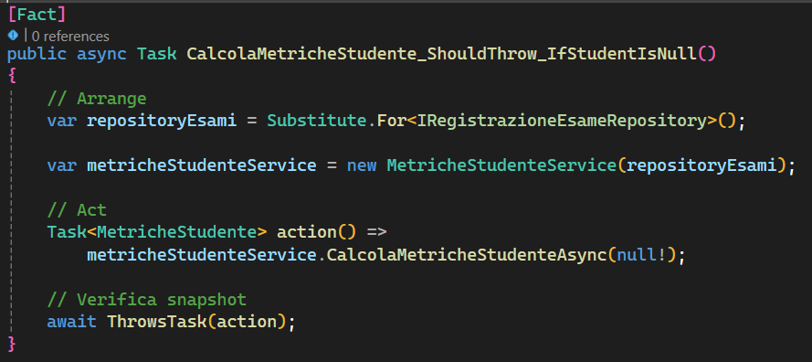
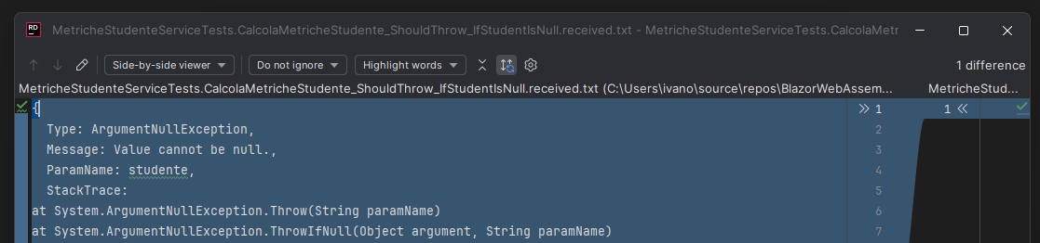
2. Esempio: verifica di eccezioni
Nella verifica di eccezioni viene controllato non solo il tipo e il messaggio dell’eccezione, ma anche eventuali parametri aggiuntivi e lo stack trace della stessa.
Dallo stack trace vengono eliminati i numeri di linea per rendere il test più resiliente a modifiche del sorgente.

Slide 22
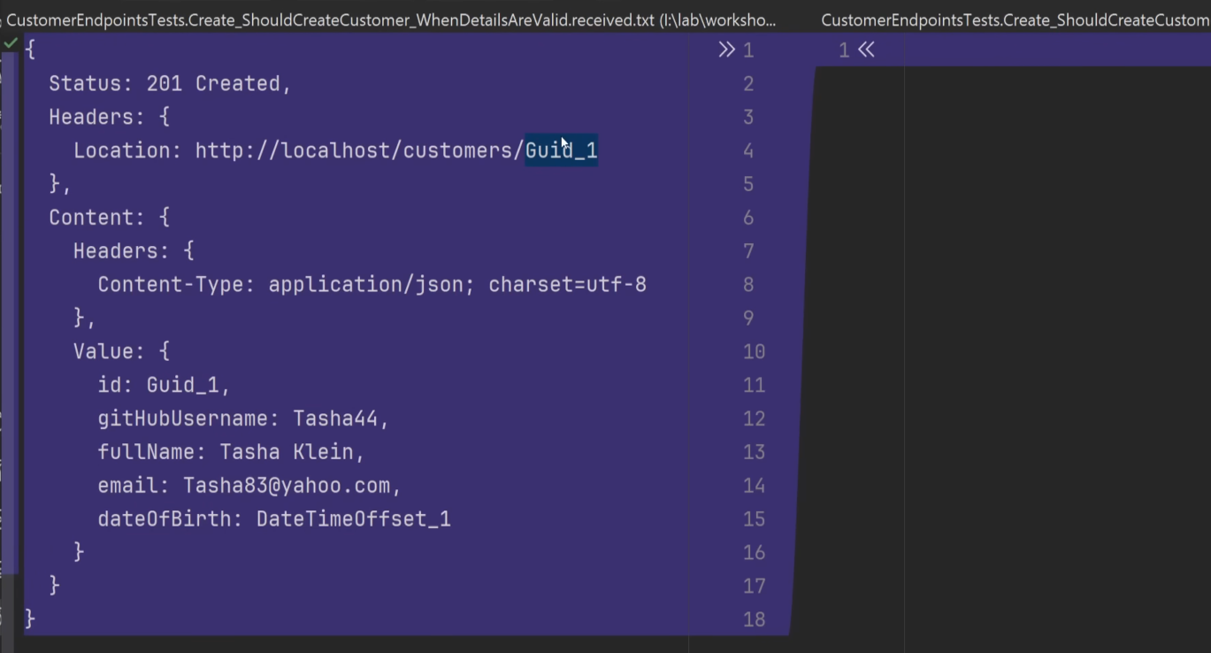
2. Esempio: integration testing
Esempio di verifica di risposta per un endpoint HTTP
Possiamo verificare in un colpo solo:
status code della risposta
headers di risposta
valore del contenuto
headers del contenuto
struttura del documento
Da: The Only Type of Testing You Need

Slide 23
2. Esempio: su Guid, DateTime e simili
Che succede se dobbiamo testare metodi che producono risultati non deterministici?
Esempio: Guid (generati casualmente), DateTime (cambiano in ogni momento)
La libreria Verify è in grado di individuare il tipo dei parametri in test e sostituisce con dei marker i valori di proprietà stocastiche.
È possibile attivare lo stripping inline di Guid
Da: The Only Type of Testing You Need

Slide 24
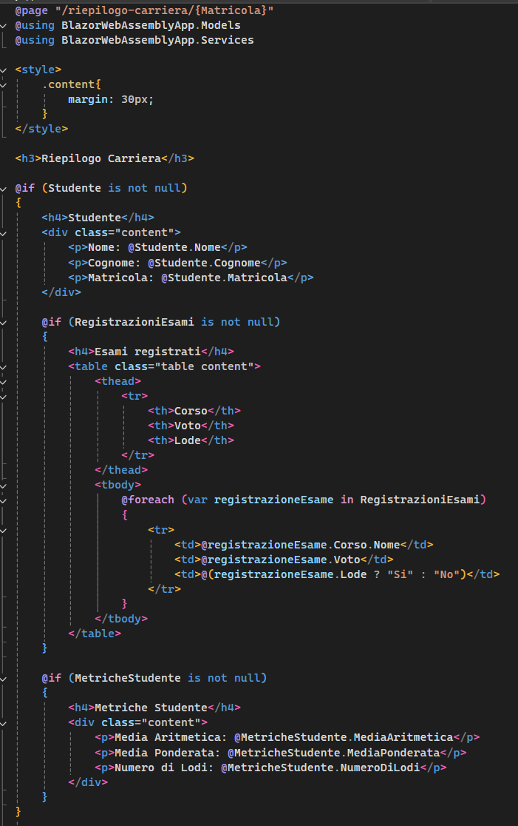
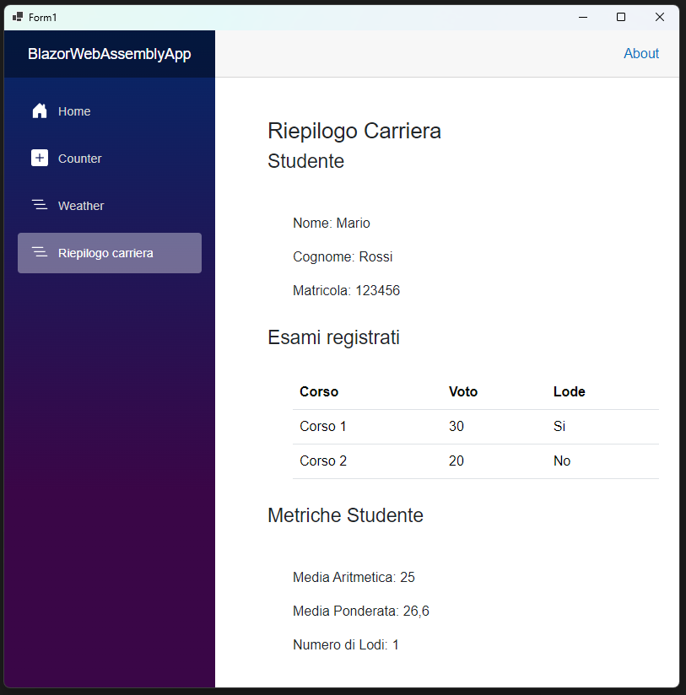
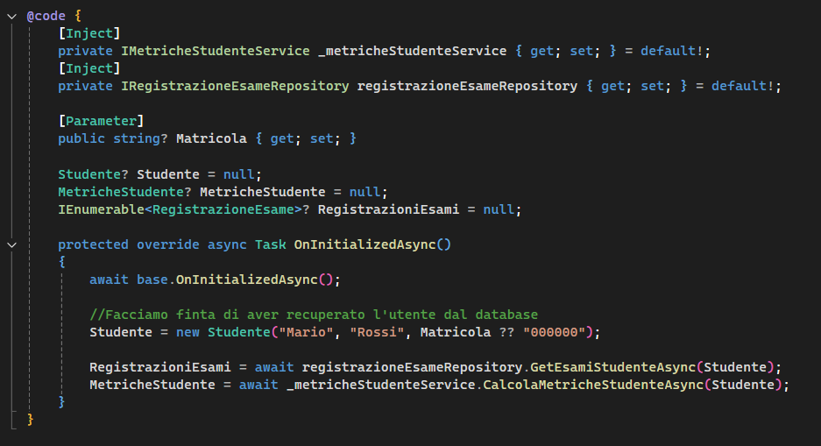
2. Esempio: UI testing (1/2)
Markup della pagina da testare
Interfaccia risultante
Codice della pagina da testare

Slide 25
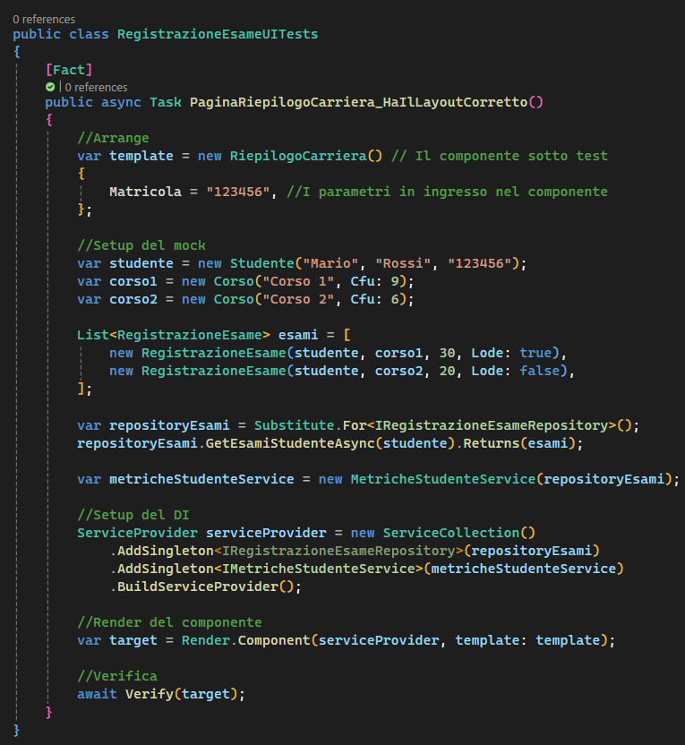
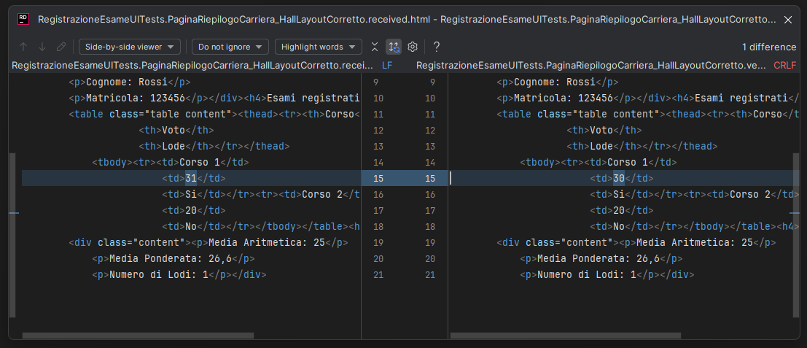
2. Esempio: UI testing (2/2)
TEST DI INTERFACCIA
BUG: per qualche motivo il servizio che ottiene gli esami sostenuti sta includendo il bonus della lode nel voto
Il test fallisce poiché il rendering del componente differisce dallo snapshot.

Slide 26
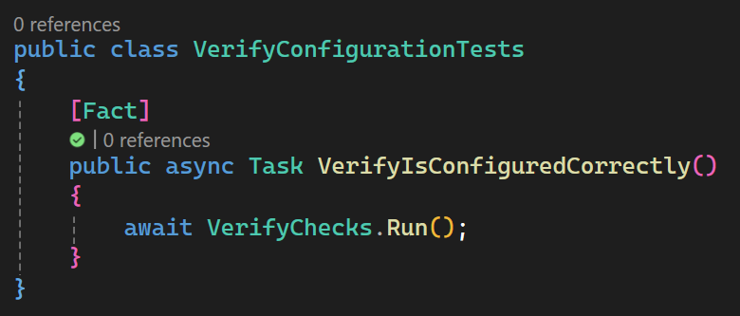
2. Esempio: il test dei test
È possibile aggiungere un caso di test che controlli che il progetto sia stato configurato correttamente.
Questo test fallirà, ad esempio, se il sistema di versionamento non è configurato per mantenere gli snapshot known-good e ignorare i risultati temporanei

Slide 27
Panoramica
Introduzione allo snapshot testing
Esempio: Verify per .NET
Conclusioni

Slide 28
Conclusioni
In questa sezione:
Vantaggi dello snapshot testing
Svantaggi dello snapshot testing
Best practices per snapshot testing

Slide 29
3. Conclusioni: vantaggi
Principali vantaggi dello snapshot testing:
Viene velocizzata la stesura dei test
Si possono scrivere più test a parità di effort!
Si possono facilmente verificare oggetti complessi
Come le GUI!
Oltre a verificare la correttezza dei dati si può verificare la struttura dell'oggetto prodotto
Utile per test di integrazione!

Slide 30
3. Conclusioni: svantaggi
Principali svantaggi dello snapshot testing:
Fragilità: piccoli cambiamenti possono far fallire il test
Problematico soprattutto per GUI
Mancanza di contesto: potrebbe essere difficile capire cosa esattamente un dato test sta verificando
Tendenza ad accettare il cambiamento invece di investigare accuratamente il motivo del fallimento

Slide 31
3. Conclusioni: best practices
Best practices da adottare se si sceglie di utilizzare snapshot testing:
Usare gli snapshot test durante le code review
Trattare gli snapshot known-good come fossero parte del sorgente
Includere gli snapshot nel sistema di versionamento!
Scrivere snapshot con scope ridotto
Riduce la quantità di test che potrebbero fallire a causa di un cambiamento, riducendo la tendenza ad accettare i cambiamenti
Scrivere descrizioni dettagliate per i test
Necessarie per fornire il giusto contesto

Slide 32
Riferimenti
Victor Pezzi Gazzinelli Cruz, Henrique Rocha and Marco Tulio Valente, Snapshot Testing in Practice: Benefits and Drawbacks Journal of Systems and Software Volume 204, October 2023, 111797 https://doi.org/10.1016/j.jss.2023.111797
Nick Chapsas, The Only Type of Testing You Need, https://www.youtube.com/watch?v=JG4zt9CnIl4
Verify documentation, https://github.com/VerifyTests/Verify
Il codice sorgente utilizzato durante la demo è disponibile qui: https://github.com/imatrisciano/SnapshotTestingPlayground

Slide 33
Grazie.

